Slide 1
Loadrunner讲解
111141-18
莫永鹏

Slide 2
Loadrunner简介
LoadRunner，是一种预测系统行为和性能的负载测试工具。通过以模拟上千万用户实施并发负载及实时性能监测的方式来确认和查找问题，LoadRunner能够对整个企业架构进行测试。通过使用 LoadRunner，企业能最大限度地缩短测试时间，优化性能和加速应用系统的发布周期。
LoadRunner是一种适用于各种体系架构的自动负载测试工具，它能预测系统行为并评估系统性能。LoadRunner是通过代理方式截获客户端和服务器之间交互的数据流。

Slide 3
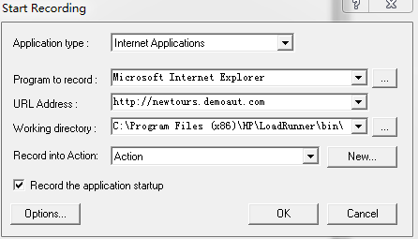

脚本录制
录制准备
项目类型
浏览器（默认）
测试网址
工作路径
录制过程

Slide 4
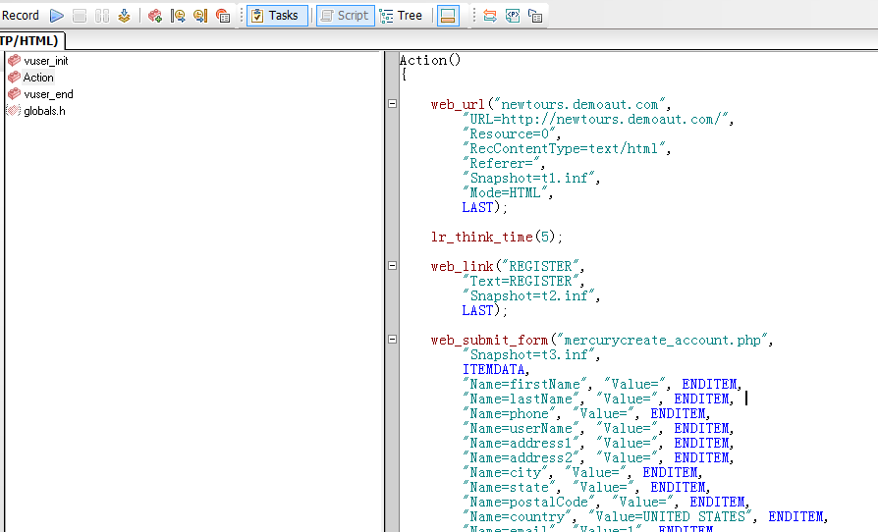
脚本代码

Slide 5
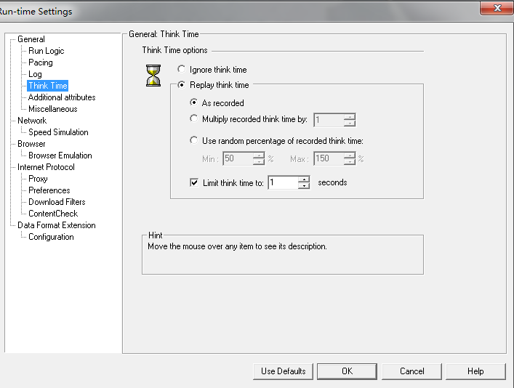
脚本回放
回放设置
提示
说明回放成功，脚本可用。

Slide 6
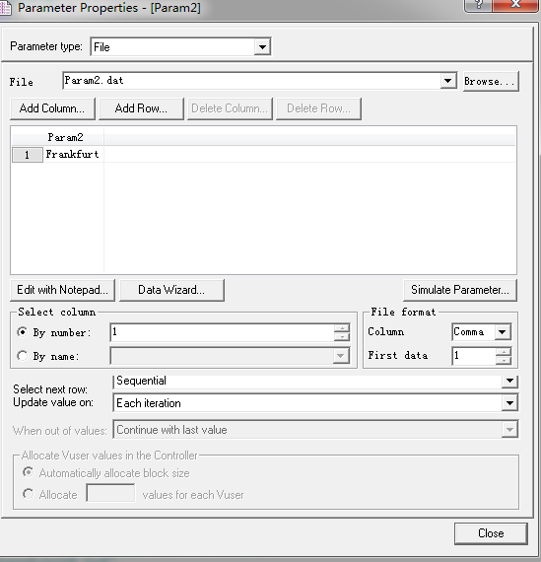
脚本参数化
为了使多次的操作所选择的选项不唯一。
导入方式
选择下一行

Slide 7
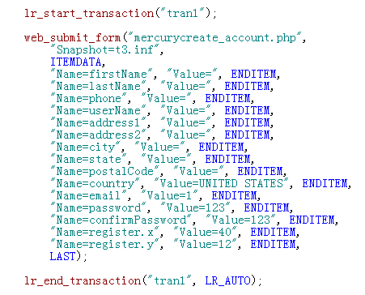
事务
将某个过程单独设为一个事务，以便对其进行单独测试。
事务开始
事务结束

Slide 8
日志
回放日志
黑色：标准输出信息
红色：标准错误信息
绿色：用引号括起来的文字字符串，如“URL”
蓝色：事务信息
橙色：迭代次数信息
录制日志
产生日志

Slide 9
创建测试场景
手工场景
手工设置场景信息，如用户数等，观察该设置下的测试结果。
目标场景
设置一个目标，如最大用户数，每秒鼠标点击量，观察能否到达该指标。

Slide 10
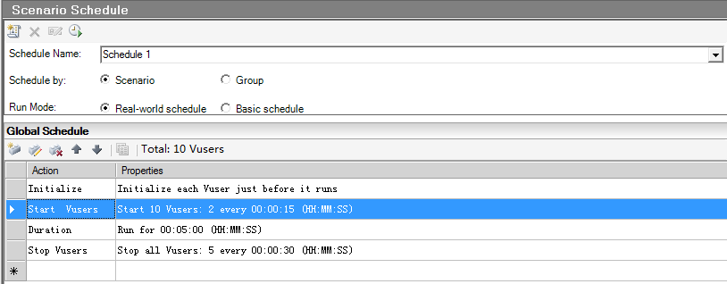
手工场景
场景设置

Slide 11
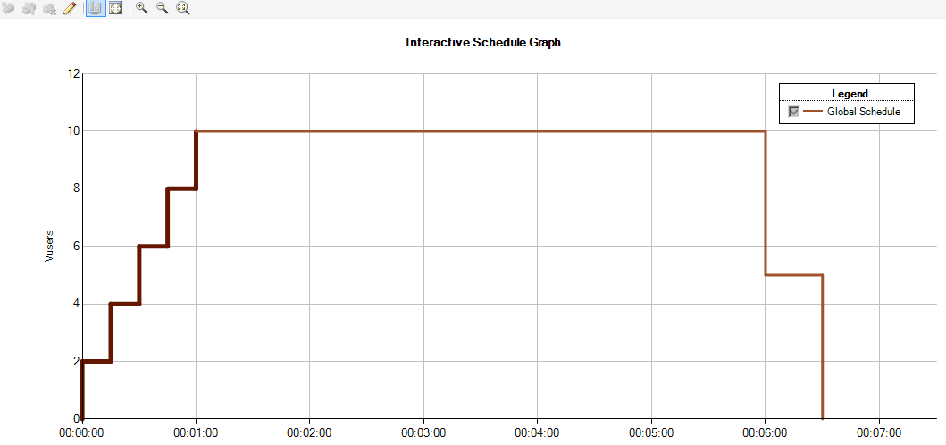

Slide 12
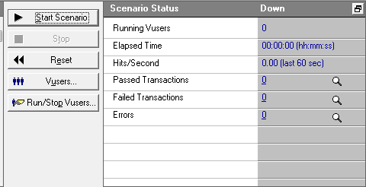
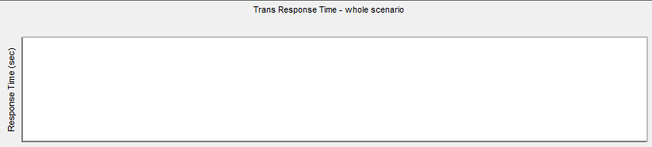
运行界面

Slide 13
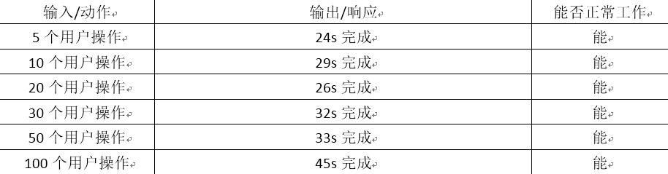
测试结果
负载测试
测试不同数量用户并行时数据

Slide 14
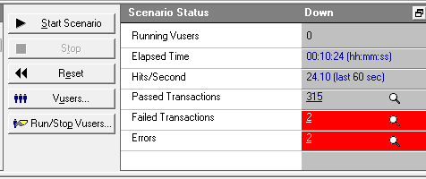
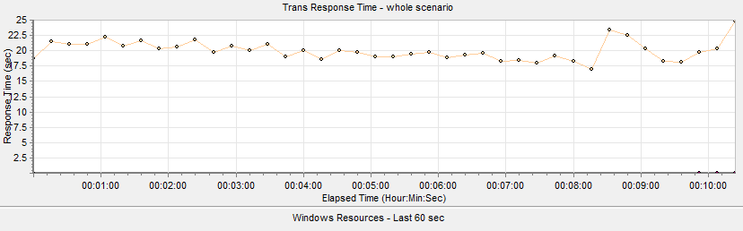
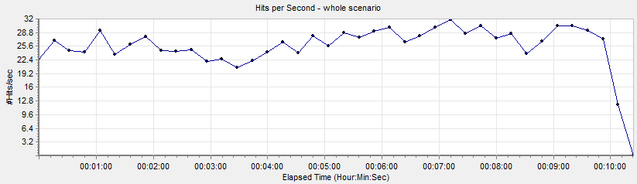
十个用户持续操作十分钟
平均响应时间
每秒点击量

